Slide 1
Речевая разминка.
Так же, как ручей журчит,
Наша речь всегда звучит.
Как прекрасна! Как жива!
Слышим мы ее слова:
Мама, дом, семья, отец,
Мячик, солнышко, скворец –
Это главное наследство,
Что должны беречь мы с детства.
Будем мы родную речь
Изучать, любить, беречь.

Slide 2
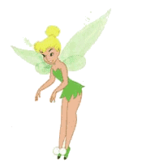
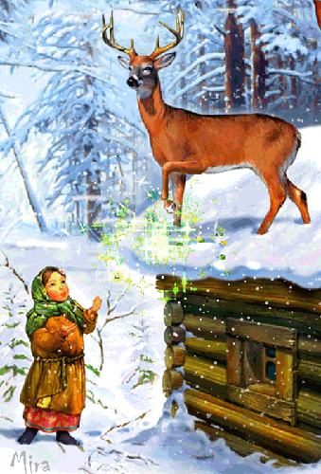
1 Семейное положение.
2 Внешность.
3.Характер.
4. Чем занимается.
Кквн, Дрнк, Мрнк, кзлк.
Молодцы!

Slide 3

П.П.Бажов «Серебряное копытце».

Slide 4
План.
1 Семейное положение.
2 Внешность.
3.Характер.
4. Чем занимается.

Slide 5
Характеристика Дарёнки.
Дарёнка: сирота, по 6 году, носишко пуговкой, маленькая, любопытная, весёлая, смелая, ласковая, трудолюбивая. Любит природу, ценит красоту, в избе прибирала, похлёбку да кашуварила, кукле платье шила. Любила сказки слушать.

Slide 6
Характеристика Коковани.
Кокованя: одинокий, старик большой да бородатый, весёлый, ласковый, добрый, трудолюбивый, любознательный, дюбит природу, ценит красоту, охотник, летом пески промывает, золото добывает, зимой по лесам за козлом бегает, мастер сказки сказывать.

Slide 7
Подумай!
1) Каждый из героев верил в сказки и хотел увидеть чудо.
2)Герои были бедными, надеялись продать драгоценные камни и зажить богато.

Slide 8
Дал бы дружку пирожка, да у самого ни куска.
Черствое сердце не знает благодарности.
В благополучии человек сам себя забывает.
Добра себе желаешь — делай добро.

Slide 9
Интернет-ресурсы:
Рамка нежная http://img-fotki.yandex.ru/get/6520/16969765.99/0_6a837_8225efc1_L.png
Линия http://img-fotki.yandex.ru/get/9217/16969765.148/0_78010_a8a74fc9_M.png
Вы можете использовать
данное оформление
для создания своих презентаций,
но в своей презентации вы должны указать
источник шаблона:
Фокина Лидия Петровна
учитель начальных классов
МКОУ «СОШ ст. Евсино»
Искитимского района
Новосибирской области
Сайт http://linda6035.ucoz.ru/
СПАСИБО АВТОРАМ ФОНОВ И КАРТИНОК

